Slide 1
DP一般优化及延申讨论
ACM竞赛小组训练

Slide 2
课程内容
DP一般优化（数据结构优化）
DP状态调整
DP启发思路

Slide 3
DP复杂度
DP时间复杂度 ==状态总数 × 每个状态转移的状态数 ×每次状态转移的时间
【DP 优化思路】
一：减少状态总数
(1). 改进状态表示 (2).选择适当的规划方向
二：减少每个状态转移的状态数
(1). 四边形不等式和决策的单调性 (2). 决策量的优化
(3). 合理组织状态 (4). 细化状态转移
三：减少状态转移的时间
(1). 减少决策时间 (2). 减少计算递推式的时间

Slide 4
DP一般优化（数据结构优化）
DP进行状态转移时，可能需要从一个前方已经求出的状态中，找到满足特定条件的最大或最小的状态，或者求和。
此时可以用来降低计算复杂度的方法包括但不限于：
堆（前方最值，一般就这种dp会被看作贪心）
单调队列（区间最值，区间定长）
树状数组（带约束条件的前缀最值或者前缀和，复杂度logn^2可以维护区间最值）
线段树（带约束条件的区间任意复杂信息,）

Slide 5
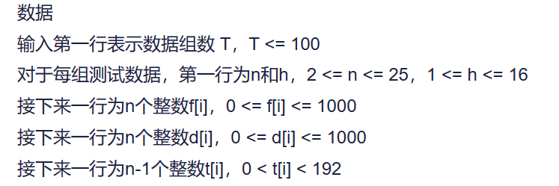
例题1：LightOJ 1106 Gone Fishing
给出n个湖，John最开始在第一个湖并且有h个小时的时间，第i个湖初始可以钓到f[i]只鱼，每单位时间可以钓到的鱼减少d[i]只（单位时间为5分钟，不足d只时减少为0），从第i个湖到第i+1个湖需要t[i]单位时间。求最多能够钓到鱼的数量和在每个湖花费的时间。

Slide 6
贪心加堆
Fisher不可能来回行走浪费时间
我们可以枚举要走过湖泊数X，然后算出从1到X的时间。那么在这个前提下，我们可以认为fisher可以从一个湖泊“瞬间转移”到另一个湖泊，即在任意一个时刻可以从1到X中任选一个钓鱼。 此时，走路的时间确定了，钓鱼的次数就确定了（每次5分钟），然后每次都选取f[i]最大的钓，这种贪心的思想最终能够得到一个钓鱼序列。
本质上就是dp[x]=dp[x-1]+max(f[i]) 前x时间点能够获取的最多鱼

Slide 7
DP
设dp[i][j]表示前i个湖用时j的最大捕鱼量
每次枚举第i个湖上的钓鱼时间k，
有dp[i][j] = max(dp[i - 1][j - k] + value[i][k]),
value表示第i个湖捕k时间鱼的收获

Slide 8
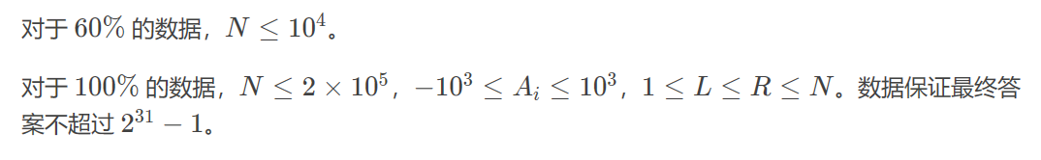
例题2：洛谷P1725 琪露诺
小河可以看作一列格子依次编号为 00到 N，琪露诺只能从编号小的格子移动到编号大的格子。而且琪露诺按照一种特殊的方式进行移动，当她在格子 i时，她只移动到区间 [i+L,i+R]中的任意一格。
每一个格子都有一个冰冻指数 A_i，编号为 0的格子冰冻指数为 0。当琪露诺停留在那一格时就可以得到那一格的冰冻指数 A_i。琪露诺希望能够在到达对岸时，获取最大的冰冻指数。

Slide 9
单调队列优化
单调队列可以看作单调栈+滑动窗口，单调栈可以维护最值，滑动窗口可以控制最值所处的范围。
本题的状态转移显然是
f[i]是跳到i点的最大收益
因为窗口范围是固定的，随着i向后，窗口向后滑动即可

Slide 10
例题3：Levoj 春之挑战赛 上春山
上次课说到链的事情，
其实本题的dp[i]是要找到max(dp[j]|a[j]<a[i])
因为有a[j]<a[i]的条件，所以需要对a[j]开数值桶，桶里存最大的dp[j]，然后在这个桶里求前缀最大值，完成转移，因此使用树状数组维护前缀最大值，也可以使用线段树但是没必要。

Slide 11
DP状态调整
DP状态的设置不佳，可能造成以下问题：
状态不能记录必要信息
状态设置不满足DP基本要求：最优子结构，无后效性
状态维度高或者空间复杂度高
状态无法或者不好转移
通过目前已经设置的DP状态，结合题意，发现是否可以调整和优化状态

Slide 12
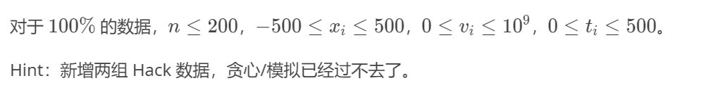
例题4：洛谷P6249 神帖
神帖分布在讨论区的一些页面上，每个页面最多有一个神帖。假设他正在浏览的页面设为 0 号页面。向左一页为 -1号页面，向右一页为 1号页面，以此类推。第 i个神帖在 x_i 号页面上，并且有特定的封禁的时间 t_i和快乐值 v_i超过了这个时间 t_i浏览就不能得到他的快乐值了。zrl 向左或向右翻一页需要 1单位时间，浏览神帖不需要时间。问：zrl 最多能得到多少快乐值。
注：在 t_i个单位时间浏览第 i个神贴仍能得到 v_i的快乐值。
另注：每个神帖的快乐值最多只能得到一次。

Slide 13
DP状态设置尝试
尝试设置dp[i][j]为时间点j到达帖子i的最大快乐值收获，此状态貌似可以转移，因为我们只能从相邻的帖子移动过去
详细分析后发现，最优的方案可能是先向左再向右，而重复访问帖子不叠加快乐值，因此基于上述方法设置dp状态导致缺少帖子是否被浏览过的信息。
而进一步思考后发现两个性质：
在任何时间点，能够被覆盖的只有从原点出发向左右延申各一段
当扩展左右端点时，也一定是从之前时间点的左右端点一步或者一路移动过去

Slide 14
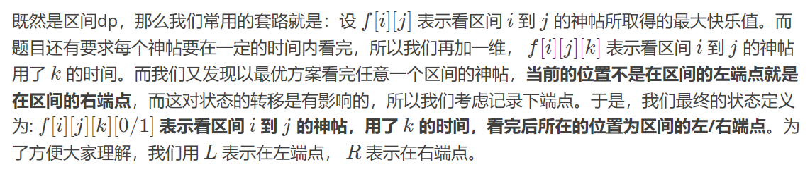
DP状态调整

Slide 15
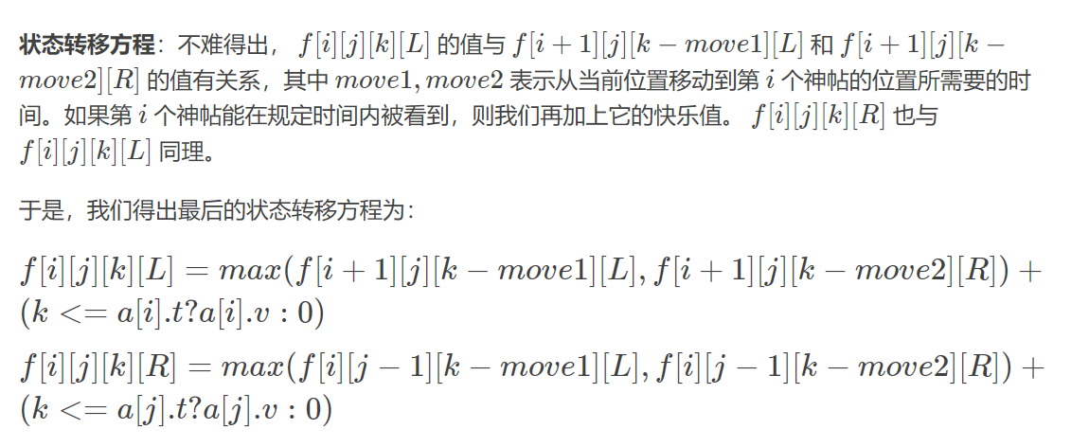

Slide 16
DP启发思路
有一些题目DP状态很容易看出来，正确性没问题但是复杂度不对，且很难对其进行优化
或者就是基于DP的思想来观察题目的一些规律和性质
只要能够设置DP状态，意味着已经可以为问题创造二维或者三维的解空间。而求解的过程可能是在解空间中转移/移动的过程，这会启发我们的解题思路，帮助我们找到问题的正解。

Slide 17
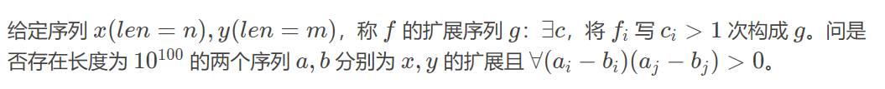
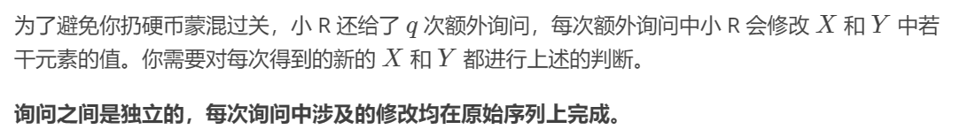
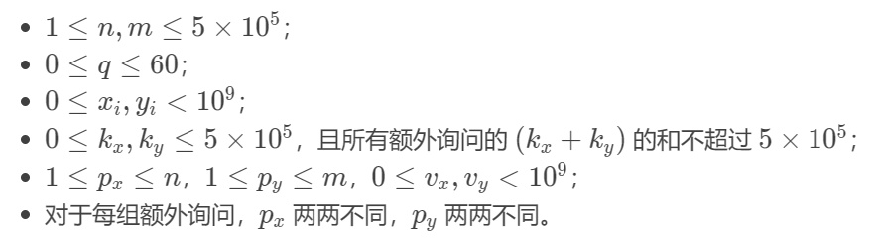
例题5：洛谷P9870 NOIP2023 双序列扩展

Slide 18
DP设置
类似于最长公共子序列问题，dp[i][j]代表a序列取i个，b序列取j个，是否能够造出满足要求的扩展序列

Slide 19
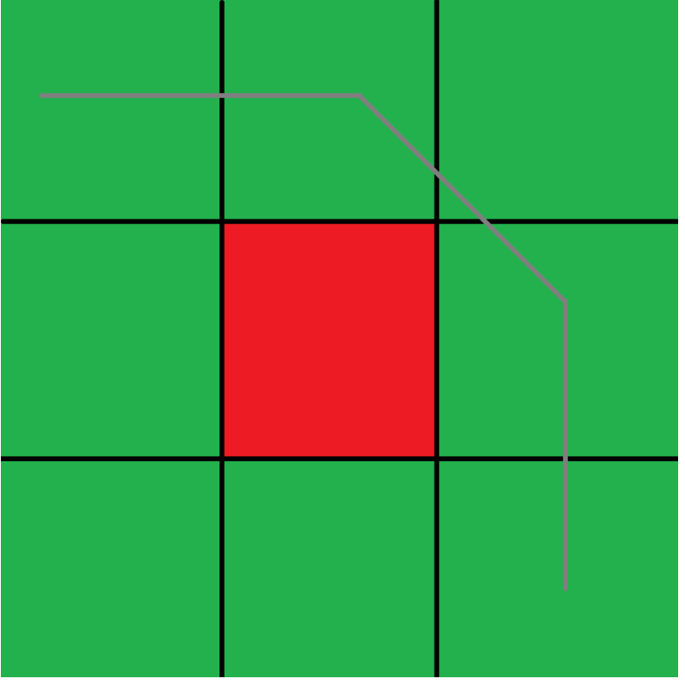
启发思想
DP正确性没问题但是复杂度不对
我们建立出了一个二维的空间，这里面x_i和y_j的匹配情况可以可视化为：
只要从左上到右下走通即可

Slide 20
启发思想
想要发现是不是可以走通，有两种方法：找到必定能走通的路，或者找到必定走不通的路
前者大概率是贪心，本题没有此解法
因此验证后者，在不存在必定走不通的情况下，分治问题

Slide 21
例题6：ICPC2023杭州 G. Snake Move
Problem - G - Codeforces

